Slide 2
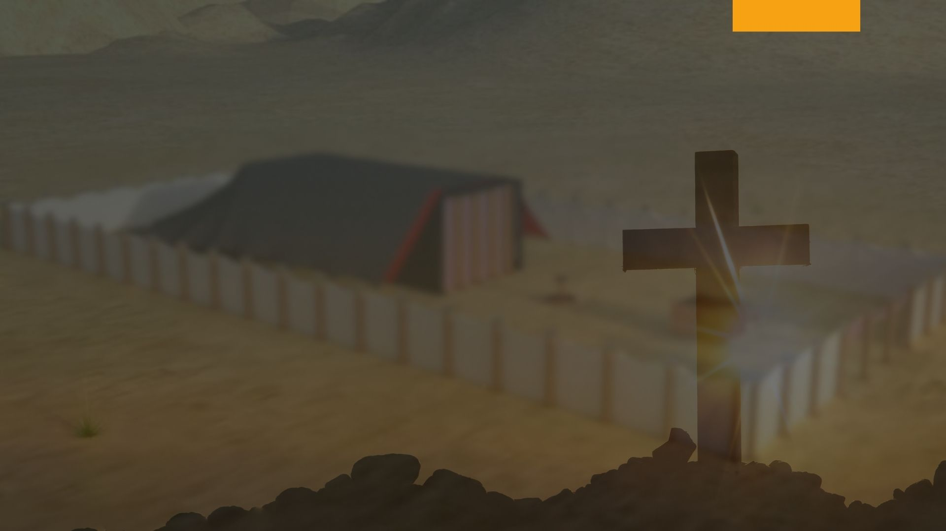
Sección V: Ofrendas Varias Capítulo XXII: La Ofrenda por el Novillo Rojo.

Slide 3
La vida de todo sacrificio, desde el primero ofrecido en las puertas del Edén hasta la cruz, era un tipo de Cristo; pero la ofrenda del novillo rojo es diferente en muchos aspectos sobre todas las otras.
La Ofrenda por el Novillo Rojo

Slide 4
Era un sacrificio ocasional, ofrecido cuando era necesario solamente, para purificar de contaminaciones ceremoniales a aquellos que por alguna razón habían tocado la muerte.
La Ofrenda por el Novillo Rojo

Slide 5
El novillo tenía que ser rojo, sin ninguna mancha, tipificando Así de alguna manera la sangre de Cristo. No tenía que tener ningún defecto, representándolo Así a El "que no conoció pecado" . Tenía que ser uno que nunca haya llevado el yugo; tenía que ser un novillo que siempre haya sido libre, nunca forzado a hacer ninguna cosa.
La Ofrenda por el Novillo Rojo

Slide 6
Esto era un símbolo del Hijo de Dios, que vino por su propia voluntad y murió por nosotros. Cristo estaba por sobre de toda ley, no había ningún yugo sobre El.
La Ofrenda por el Novillo Rojo

Slide 7
Mientras soportaba la agonía del Getsemaní, El podía haberse limpiado el sudor sangriento de sus cejas y podría haber vuelto a Su lugar celestial en el cielo, y haber dejado que el mundo perezca. No había cohersión, solamente el supremo amor celeste, que hizo con que Cristo enfrentara la cruz del Calvario.
La Ofrenda por el Novillo Rojo

Slide 8
El hizo una ofrenda voluntaria, de su propia elección. El se ofreció El mismo por los pecados del mundo, y el amor del Padre por la raza caída era tan grande que, aún cuando amase tanto a Su Hijo, aceptó ofrecerlo. Los ángeles son dóciles a la ley de Dios, y por eso sus vidas no pueden expiar la transgresión de la Ley.
La Ofrenda por el Novillo Rojo

Slide 9
Cristo solamente estaba libre de los reclamos de la ley, el único que puede redimir la raza caída.
La ofrenda del novillo rojo era una ceremonia muy imponente. El novillo no era llevado al templo, como la mayoría de las ofrendas, sino que a un valle virgen fuera del campamento, que nunca hubiese sido cultivado o sembrado.
La Ofrenda por el Novillo Rojo

Slide 10
El sacerdote, vestido con sus vestimentas blancas del sacerdocio, llevaba el novillo, y era acompañado por los ancianos de la ciudad y por los Levitas. También era llevada madera de cedro, hisopo, y escarlata hasta el lugar de la ofrenda.
La Ofrenda por el Novillo Rojo

Slide 11
Cuando la procesión alcanzaba el valle virgen, paraban, y los ancianos pasaban adelante y mataban el novillo. El sacerdote tomaba entonces la sangre, y con su rostro vuelto hacia el templo, asperjaba la sangre con sus dedos hacia la dirección del templo, durante siete veces.
La Ofrenda por el Novillo Rojo

Slide 12
Si una persona era encontrada muerta en el campo y no se conocía al asesino, entonces los ancianos de la ciudad más cercana al lugar donde había sido encontrado el muerto, venían y lavaban sus manos sobre el cuerpo del novillo mientras ofrecían una oración a Dios, pidiendo para que Dios no colocara sangre inocente sobre ellos.
La Ofrenda por el Novillo Rojo

Slide 13
Después de esto, todo el cuerpo del novillo, incluyendo la sangre, era quemado. A medida que las llamas subían, el sacerdote permanecía cerca y lanzaba algunos pedazos de madera de cedro, hisopo y escarlata, en la mitad de la hoguera.
La Ofrenda por el Novillo Rojo

Slide 14
El novillo rojo era ofrecido fuera del campamento, tipificando Así que Cristo sufriría no solamente por la raza Hebrea, sino que por todo el mundo. Si cada ofrenda hubiese sido sacrificada dentro del atrio del santuario, algunos podrían haber pensado que Cristo murió solamente por Su pueblo, la raza Hebrea; pero el novillo rojo era ofrecido fuera del campamento, simbolizando el hecho de que Cristo murió por todas las naciones, tribus y personas.
.
La Ofrenda por el Novillo Rojo

Slide 15
La condescendencia y el amor del Señor son maravillosos. Para que algunas pobres, abandonadas y desanimadas almas no pensaran que El no estaba dispuesto a aceptar el sacrificio ofrecido, el novillo rojo no solamente era llevado fuera del campamento, sino que a un valle virgen, que nunca siquiera hubiese sido arado.
La Ofrenda por el Novillo Rojo

Slide 16
Nadie debería haber tratado de cultivarlo siquiera, y sin embargo este era el lugar escogido para asperjar la sangre de la ofrenda especial que tipificaba a Cristo de una manera muy especial. Lo tipificaba como alguien que estaba por sobre la ley.
La Ofrenda por el Novillo Rojo

Slide 17
No importa si Satanás ha desfigurado la imagen del Creador en el hombre de tal manera, que solamente se pueden ver los atributos de Satanás. Aún Así, Cristo con Su poderoso brazo, puede levantar a cualquiera, de manera que se siente con El en Su trono.
La Ofrenda por el Novillo Rojo

Slide 18
Toda una vida puede ser desperdiciada y puede, al igual que el valle virgen, ser de ninguna importancia; pero si esa persona vuelve sus ojos hacia el santuario celestial, y pleitea por misericordia confesando sus pecados, la preciosa sangre de Cristo, de la cual la sangre del novillo rojo era un símbolo, será asperjada sobre su vida pasada, tan real como era asperjada la sangre del novillo sobre las rocas vírgenes del valle; y Cristo le dirá al arrepentido Así como le dijo al ladrón en la cruz, que había desperdiciado su vida, "estarás conmigo en le paraíso”.
La Ofrenda por el Novillo Rojo

Slide 19
No hay nadie que esté tan sumido en el pecado o en las tinieblas que no pueda tener esperanza y salvación a través de la ofrenda típica del novillo rojo. Este sacrificio era una sombra de las cosas celestiales. Ahora el tipo alcanzó al antitipo. Cristo sufrió fuera del campamento por los pecados de todo el mundo.
La Ofrenda por el Novillo Rojo

Slide 20
No hay nadie que esté tan sumido en pecado que El no pueda levantarlo. Puede parecer imposible para el hombre; las costumbres y los hábitos del mundo pueden condenar una persona, y pueden decir que está perdida; pero Cristo está por sobre toda ley.
La Ofrenda por el Novillo Rojo

Slide 21
El puede salvar a todo aquel que va a Dios a través de El. La madera de cedro, el hisopo, y la escarlata lanzados al fuego eran un tipo de la purificación de la tierra y de toda la vegetación de cualquier trazo de pecado a través de la sangre de Cristo
La Ofrenda por el Novillo Rojo

Slide 22
Después que el cuerpo del novillo era quemado hasta convertirse en cenizas, una persona que no estuviera contaminada por haber tocado a un muerto, tomaba las cenizas y las colocaba en un lugar limpio, y eran entonces guardadas para ser usadas para purificar a aquellos que tocasen un muerto.
La Ofrenda por el Novillo Rojo

Slide 23
Si una persona moría en una tienda o en una casa, la casa y todo lo que el muerto hubiese tocado, eran considerados contaminados, hasta que fuesen purificados nuevamente. Esto era para impresionar las personas con la terrible naturaleza del pecado. Esto les enseñaba que la muerte venía como consecuencia del pecado, y era una representación del pecado.
La Ofrenda por el Novillo Rojo

Slide 24
Parte de las cenizas eran colocadas en agua pura corriente, y una persona que estuviese ceremonialmente limpia, mojaba una rama de hisopo y de cedrón, en el agua con cenizas, y asperjaba la tienda, los enseres que hubiesen dentro de la tienda, y las personas. Esto era repetido varias veces, hasta que todo hubiese sido purificado.
La Ofrenda por el Novillo Rojo

Slide 25
La Ofrenda por el Novillo Rojo
De la misma manera, Cristo, después de haber vertido su sangre por los pecadores, entró en el primer compartimiento del Santuario celeste para presentar Su sangre delante del Padre, para limpiar al hombre de la contaminación del pecado.

Slide 26
El cedro y el hisopo usados para asperjar el agua purificadora, denotaba que la persona sobre la cual ella caía, estaba limpia de toda contaminación moral terrestre. Este trabajo era considerado completo, ya que el hecho de repetir varias veces la aspersión, era un tipo de limpieza completa.
La Ofrenda por el Novillo Rojo

Slide 27
David evidentemente tenía esta ceremonia en mente cuando oró, "purifícame con hisopo, y quedaré limpio; lávame con y quedaré más blanco que la nieve". La mente de Pablo fue llevada del tipo al antitipo cuando le escribió a sus hermanos hebreos, "si la sangre de toros y de los machos cabríos, y la ceniza del novillo, rociada a los inmundos, santifica para la purificación de la carne, cuanto más la sangre de Cristo, el cual por el Espíritu eterno se ofreció a si mismo sin mancha a Dios, limpiará vuestras conciencias de las obras de muerte para que sirváis al Dios vivo”.
La Ofrenda por el Novillo Rojo

Slide 28
Muchas personas leen sus Biblias y pasan sobre estos lindos tipos como si fuesen ceremonias peculiares solo para los judíos, y sin ningún significado para los cristianos. Consideran el Antiguo Testamento de poco valor.
La Ofrenda por el Novillo Rojo

Slide 29
Pero el Señor a través de Moisés nos dio ese maravilloso mundo de los tipos y símbolos contenidos en los servicios del santuario y en las leyes Levíticas; y Moisés estaba tan preocupado en que el pueblo pensase que él les había dado estas ceremonias, que encontramos más de 200 veces la afirmación de que Dios mismo era el Autor de todo el ceremonial, en expresiones tales como "El Señor dijo", o "El Señor mandó".
La Ofrenda por el Novillo Rojo

Slide 30
El quería que todos conocieran que Dios había dado aquel maravilloso sistema de tipos y sombras, no solamente arrojando más luz desde el Edén hasta la cruz, sino que revelando al hombre pecador la obra de Cristo desde la cruz hasta el fin del tiempo.
La Ofrenda por el Novillo Rojo

Slide 31
Estas ceremonias típicas, como un gran reflector, arrojaron luz sobre el ministerio de Cristo, que no puede ser obtenida en ninguna otra parte de las Escrituras. El Salvador enseñó que un estudio de las enseñanzas escritas por Moisés aumentará nuestra fe en El. "Porque si de hecho creyeseis en Moisés, también creeríais en mi, porque él escribió de mi. Si, sin embargo, no creéis en sus escritos, como creeréis en mis palabras ?"
La Ofrenda por el Novillo Rojo

Slide 32
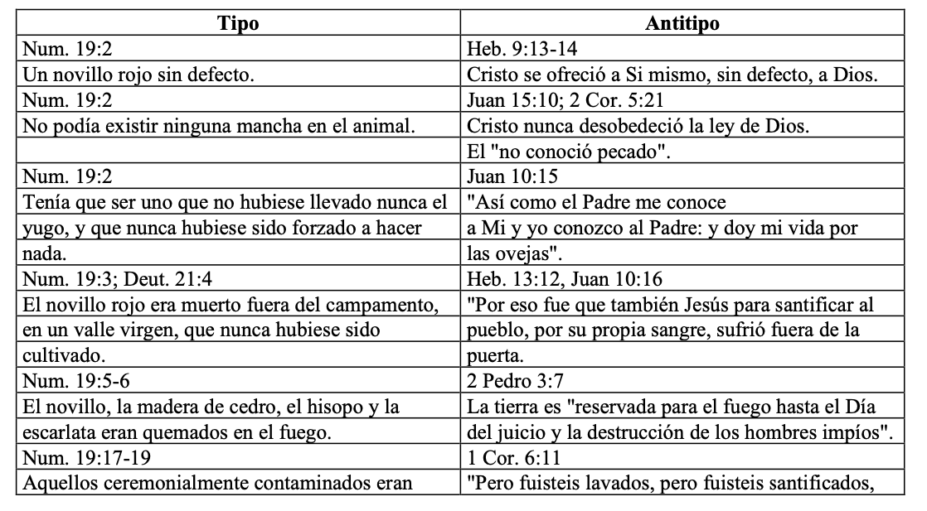
La Ofrenda por la Culpa

Slide 33
La ofrenda por el novillo se ofrecía diariamente
A. Rojo, sin ninguna mancha
El novillo tenía que ser
B. La ofrenda por el pecado
El novillo rojo era ofrecido fuera del campamento, tipificando
C. El cedro y el hisopo
D. que Cristo sufriría no solamente por la raza Hebrea, sino que por todo el mundo.
Usados para asperjar el agua purificadora
El novillo representaba a
E. Falso
F. Cristo

Slide 34
¿Quieres rendir perdon a traves del sacrificio voluntario y perfecto de Cristo?

